Slide 1
Formations métier 2024
TALENTEX SAS

Slide 2
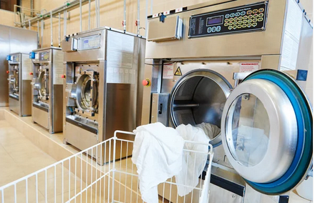
Un accompagnement sur mesure
Un résultat garanti
Talentex vous propose des formations totalement adaptées à la taille de votre blanchisserie ou de votre entreprise de location-entretien d’articles textiles.

Slide 3
Catalogue formations 2024
Formations sur mesure possibles

Slide 4
Académie
Connaître le textile en blanchisserie
Les différentes fibres textiles : la classification des fibres et les caractéristiques physico-chimiques
De la fibre au tissu, les phases de fabrication d’un tissu
Le linge plat: caractéristiques techniques et méthodes de traitement.
Le vêtement de travail: les différentes catégories de vêtements et leurs traitements.
Le cas du lavage des vêtements de résidents
Objectifs de la formation et compétences visées
Acquérir les connaissances de base sur la fabrication des textiles
Connaître l’utilisation des textiles en milieu industriel
Module sur 1 jour

Slide 5
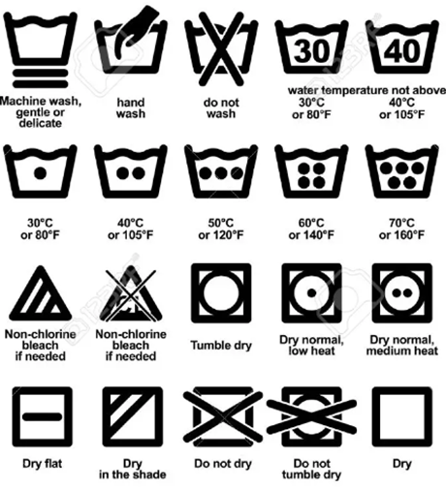
Académie
Connaître et maîtriser les fondamentaux du lavoir
Les grands principes du lavage :
Les différentes étapes d’un programme de lavage et le rôle des produits utilisés dans ces différentes étapes
Les équipements de lavage et leurs périphériques
Les systèmes de distribution des produits lessiviels
Les contrôles de routine
Savoir identifier les typologies de taches rencontrées et mettre en œuvre les process de rattrapage associés
Objectifs de la formation et compétences visées
Acquérir les fondamentaux du lavage
Permettre des échanges constructifs avec votre lessivier
Penser sécurité et amélioration continue
Module sur 2 jours

Slide 6
Académie
Les bonnes pratiques en blanchisserie
Améliorer la satisfaction de ses clients en gérant ses réclamations et en menant des audits qualité.
Mettre en place des routines de management pour motiver et impliquer son personnel
Améliorer son environnement de travail par les méthodes de rangement et d’organisation
Instaurer les bonnes pratiques de blanchisserie dans les opérations de tri, de lavage et de finition.
Mettre en place les indicateurs de performance indispensables en blanchisserie
Objectifs de la formation et compétences visées
Améliorer la performance de l’atelier
Motiver et impliquer le personnel
Penser sécurité et amélioration continue
Mettre le client au centre des préoccupations
Module sur 2 jours

Slide 7
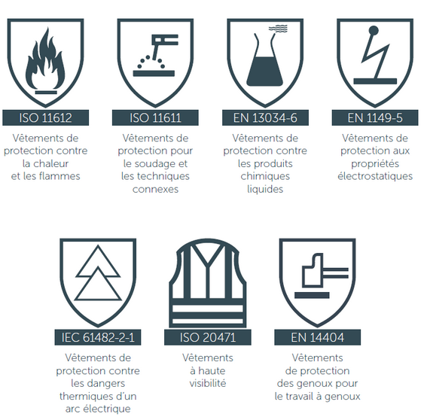
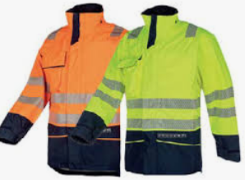
Académie
Connaître et traiter les vêtements EPI
Le contexte réglementaire général.
Le marquage des EPI.
Les procédures d’enregistrement.
La mise en place d’un vêtement EPI chez le client.
Les différentes gammes vêtement EPI face aux risques.
Les prescriptions et les recommandations de traitement en atelier de blanchisserie.
Le contrôle qualité des EPI.
Objectifs de la formation et compétences visées
Les enjeux de la prestation des vêtements EPI
Organiser le traitement des vêtements EPI en blanchisserie
Développer la clientèle utilisant des vêtements EPI
Module sur 2 jours

Slide 8
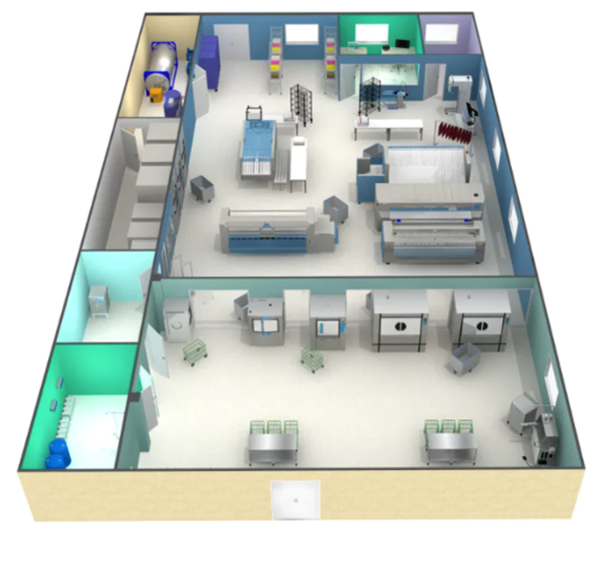
Académie
Sensibilisation à l'hygiène du linge
Les risques d’une mauvaise hygiène du linge: parallèle avec le contexte {Covid-19}.
Traitement hygiénique du linge.
Le conditionnement et le convoyage du linge propre.
La distribution ou livraison du linge propre et le ramassage du linge sale.
Le plan de nettoyage des locaux.
Objectifs de la formation et compétences visées
Connaître le risque en hygiène du linge
Mettre en application des grandes règles d’hygiène du linge en blanchisserie
Module sur 1 jour

Slide 9
Académie
Sensibilisation à l'hygiène du linge
La philosophie et les objectifs de la norme
Un système de management
Un atout en période de pandémie
Avantages de RABC
Les 7 principes de la Norme
L’analyse des risques et les différents points de maîtrise
Organisation du système de management
Equipe référente
Routines de suivi
Revues de direction
Animations
Une blanchisserie a pour première mission de fournir un linge propre, agréable au toucher, repassé … Mais cela ne suffit pas: elle doit assurer en plus la sécurité de leurs clients et les préserver de toute infection.
Le RABC (Risk Analysis and Biocontamination Control) est une méthode qui s'adresse spécifiquement à la sécurité des fonctions linge et permet de développer un plan d'assurance sécurité en blanchisserie.
Objectifs de la formation et compétences visées
Acquérir les principes de base du système RABC
Préparation à la mise en œuvre du système RABC
Module sur 2 jours

Slide 10
Académie
Management de l’énergie
Réduction des coûts énergétiques
Comment établir un diagnostic
Identifier des axes d’amélioration de la performance énergétique
Définir la stratégie énergétique
Définir des Indicateurs de Performance Energétique
Définir les bonnes pratiques énergétiques
Elaborer et suivre un plan d’actions
Sobriété
énergétique
Objectifs de la formation et compétences visées
Apprendre à définir une démarche permanente de réduction des consommations énergétiques en s’appuyant sur la norme ISO 50001
Apprendre à associer l’ensemble des collaborateurs à cette démarche
Le module s’appuie sur la norme ISO 50001 – management de l’énergie
Module sur 2 jours

Slide 11
Académie
Défendre ses prix
Booster ses ventes
Les 7 piliers qui supportent le mot VENDRE
Générer de l’impact, une obligation dès les 2 premières minutes de l’entretien.
Comment se préparer.
Les 12 règles de la négociation.
Traiter les objections, argumenter.
Training: à chaque étape de la formation.
Comment améliorer sn efficacité dans la prise de rendez-vous.
Objectifs de la formation et compétences visées
Capaciter à organiser et à mener son entretien de vente
Savoir questionner
Capaciter à développer une argumentation solide: métier
Apporter de la méthode dans le suivi des propositions jusqu’à la décision finale
Donner les outils pour négocier au meilleur rapport qualité-prix
Sur mesure

Slide 12
Académie
Manager sa production en blanchisserie
Piloter la production
Suivre la productivité
Définir son plan de charge
Manager la production
Faire les plannings
Gérer et animer les équipes
Améliorer son process
Les routines de production
Le management visuel
Créer des tableaux de bord
Objectifs de la formation et compétences visées
Piloter la production en s’appuyant sur des outils éprouvés
Management moderne des équipes
Penser amélioration continue
Module sur 2 jours

Slide 13
Académie
Prévention des risques professionnels en blanchisserie
Méthodologie d'analyse des risques professionnels: afin d'établir et assurer la mise à jour du DUERP ( Document Unique, d’Évaluation des Risques professionnels).
Cadre législatif et réglementaire en Hygiène et Sécurité du travail pour définir une stratégie de mise en conformité
Mesures de Prévention/Protection des dangers : substances chimiques, énergie électrique,manutention manuelle, circulation, machines et équipements de travail, travail en hauteur, travail sur écrans de visualisation...
Mesures de prévention des risques de « coactivité » avec des entreprises extérieures : plan de prévention.
Méthodologies d'analyse des accidents du travail et de résolution de problèmes pour déterminer les mesures de prévention/protection en sécurité du travail.
Les paramètres du facteur humain pour la réduction de l'accidentologie du travail : diagnostic des comportements sécurité, analyse des causes des erreurs, fautes en sécurité du travail.
Objectifs de la formation et compétences visées
Mettre en place une démarche de prévention des risques professionnels par le Document Unique d’Évaluation des Risques Professionnels (DUERP) pour la réduction des accidents de travail et des maladies professionnelles, l'amélioration des conditions de travail pour la diminution des la pénibilité au travail en blanchisserie.
Module sur 2 jours

Slide 14
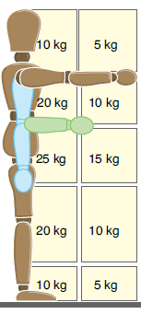
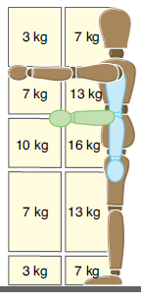
Académie
Prévention des risques liés aux activités physiques en blanchisserie :
Ergonomie de conception et de correction en blanchisserie
Ergonomie des activités et postes de travail :
Dimensionnel des postes de travail, charges physiques, ambiances physiques au travail, organisation et rythme de travail.
Les TMS en blanchisserie
Outils d'évaluation ergonomique opérationnelle des activités physiques et mesures de correction.
Ergonomie de conception dans le cadre de projets de processus de travail.
Exemples concrets d'amélioration de postes de travail.
Objectifs de la formation et compétences visées
Savoir évaluer , mesurer et déterminer des actions d'amélioration des risques liés aux activités physique par une démarche ergonomique: manutention de charges, activités manuelles aux postes du travail, pour la réduction des TMS.
Module sur 1 jour

Slide 15
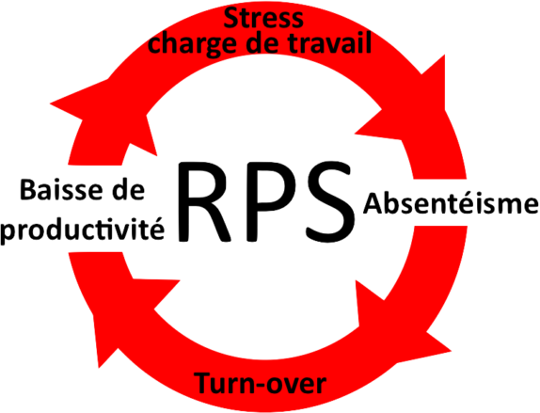
Académie
Prévention des Risques Psychosociaux (R.P.S.) en blanchisserie
Démarche d'évaluation des Risques Psychosociaux Sociaux (RPS) : les 6 Facteurs de RPS
Les actions de maîtrise des Risques Psychosociaux Sociaux (RPS) : les 3 niveaux de prévention opérationnelle des RPS
Intégrer les risques psycho-sociaux dans le Document Unique des Risques Professionnels (DUERP)
Les indicateurs opérationnels de surveillance et de suivi des RPS
Objectifs de la formation et compétences visées
Savoir engager une démarche d'évaluation et de détermination d'actions de protection, prévention des Risques Psychosociaux en entreprise
Module sur 1 jour

Slide 16
Académie
Système de management Santé Sécurité du travail en blanchisserie
Système de management Santé Sécurité du Travail
ISO 45001
Le cycle d'amélioration continue
Politique de santé sécurité du travail
Détermination des dangers et analyse des risques et opportunités
La planification des actions
Mise en œuvre et fonctionnement du système : procédures, consignes, formations, surveillance...
Vérification et actions correctives
Revue de Direction
Objectifs de la formation et compétences visées
Pouvoir engager la mise en place un système de management Santé Sécurité du travail (SST) certifiant (ISO 45001) en blanchisserie
Module sur 1 jour

Slide 17
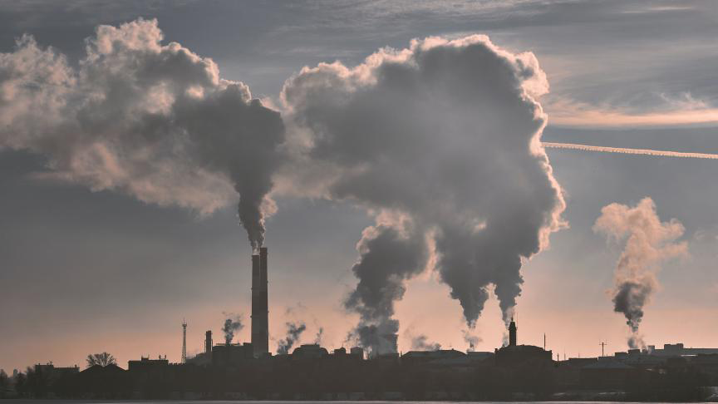
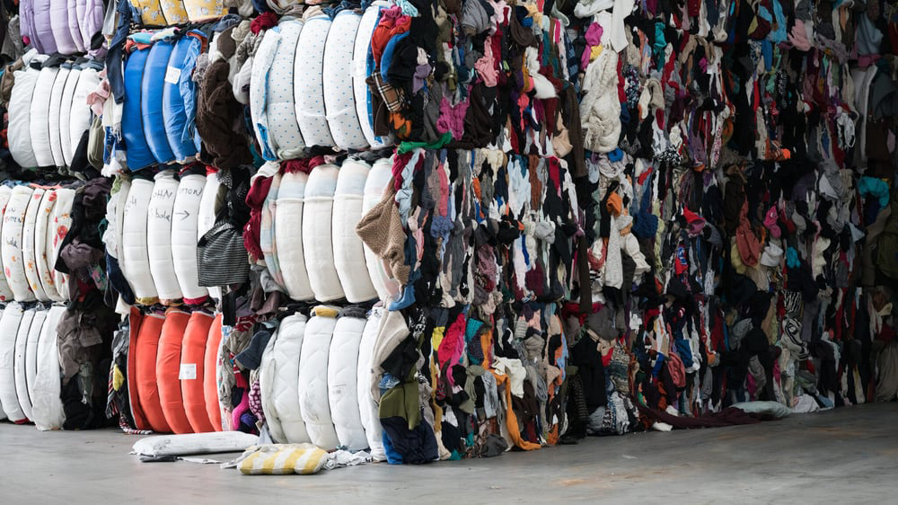
Académie
Système de management environnemental en blanchisserie
Système de management Environnemental
ISO 14001
Le cycle d'amélioration continue
Politique environnementale
Détermination des aspects et impacts environnementaux en blanchisserie
Obligations de conformité réglementaire
La planification des actions
Mise en œuvre et fonctionnement du système: procédures, consignes, formations, surveillance...
Vérification et actions correctives
Revue de Direction
Objectifs de la formation et compétences visées
Pouvoir engager la mise en place un système de management de l'environnement (SME) certifiant (ISO 14001) en blanchisserie
Module sur 1 jour

Slide 18
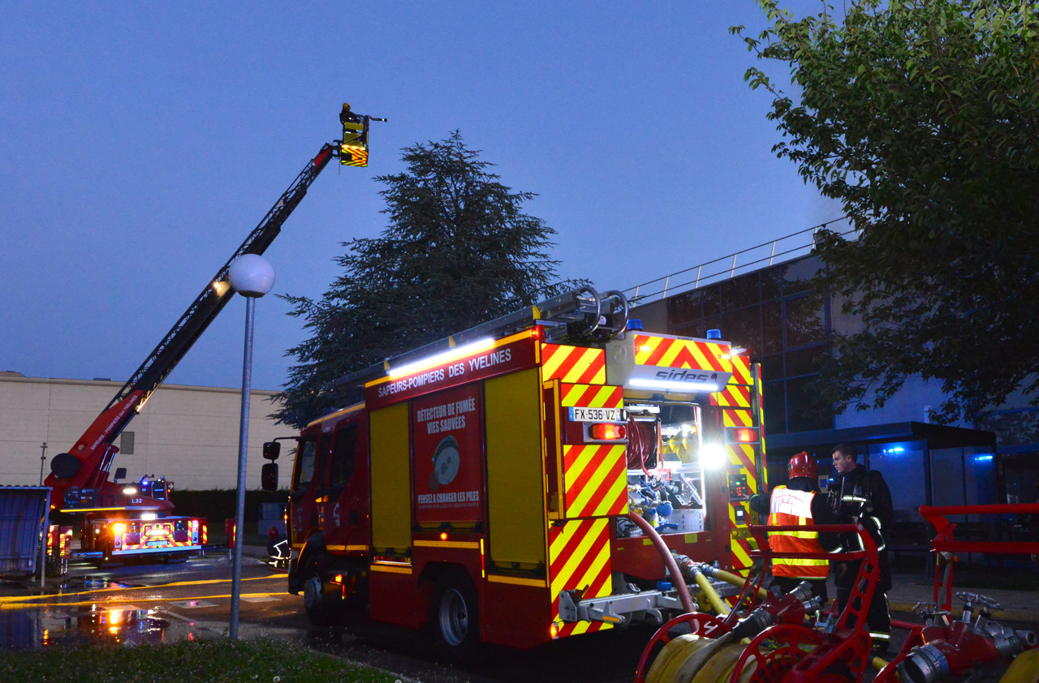
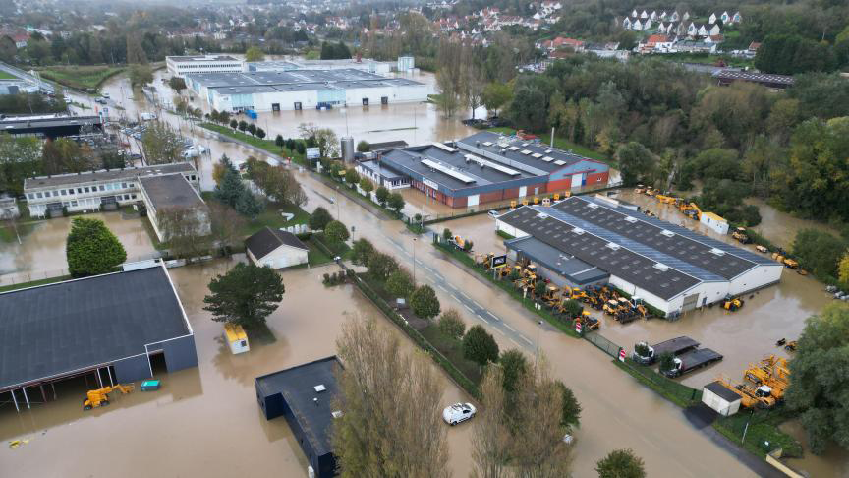
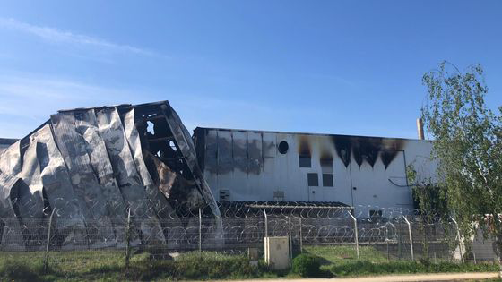
Académie
Sûreté et protection de l'exploitation en blanchisserie
Les principes de sûreté d'un site industriel
Prévention/protection incendie en blanchisserie
La maîtrise des sinistres liés aux aléas climatiques extrêmes, mesures de prévention, protection et intervention
Objectifs de la formation et compétences visées
Pouvoir mener un diagnostic de vulnérabilité/sûreté d'une organisation.
Savoir définir les mesures de Prévention/Protection des biens : sûreté physique, systèmes de protection incendie, sécurisation des infrastructures immobilières...
Module sur 1 jour

